Slide 1

Цифровое обучение в компании
РАЗВЛЕЧЕНИЕ
“МУЛЬТИКИ”
ТРЕНИРОВКА
“ИГРА”

Slide 2
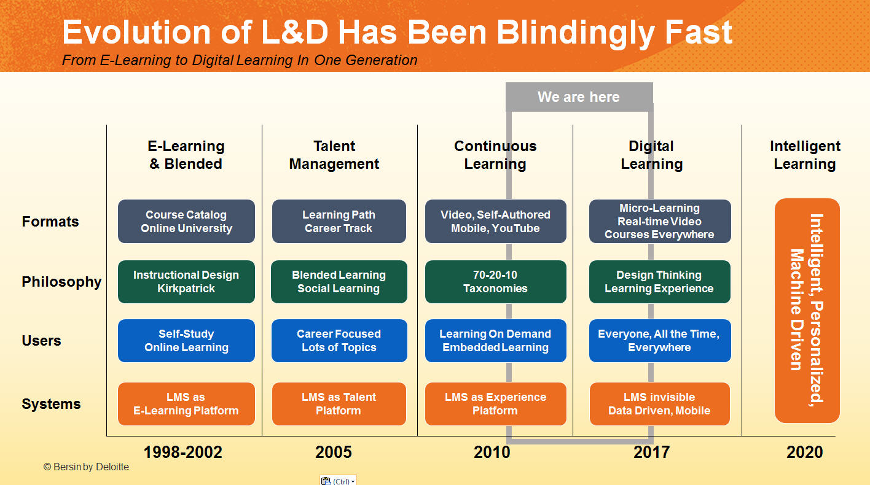

Slide 3
Стремительная эволюция L&D:
от e-learning к цифровому обучению
всего за одно поколение
E-learning
& смешанное обучение
Управление талантами
Непрерывное обучение
Цифровое
обучение
«Умное»
обучение
Формат
Философия
Пользователи
Системы
Каталог курсов
Онлайн университет
Образовательная и карьерная
траектория
Микро-обучение
Потоковый контент
Курсы везде
Видео
Разработка
инструкций.
Киркпатрик
Смешанное &
социальное
обучение
Модель
70-20-10
Умное, Персонализированное, Машинное
Дизайн мышление
Учебный опыт
Самообучение
Онлайн-обучение
Фокус на карьеру
Горы тем
По запросу
Встроенное
обучение
Каждый
Везде
Все время
LMS как e-learning платформа
LMS как платформа Талантов
LMS как платформа опыта
LMS невидима
Мобильное обучение
1998-2002
2005
2010
2017
2020
Neuro Lab! Algorithms - цифровые образовательные решения

Slide 4
